Slide 1
Představení frameworku pro vývoj aplikací pomocí AI
Prezentace FAIL pro FAB AI ochytřovačku

Slide 2

Co nás čeká?
Sjednocení znalostí
Představení frameworku
Názorná ukázka
Tipy a triky

Slide 3
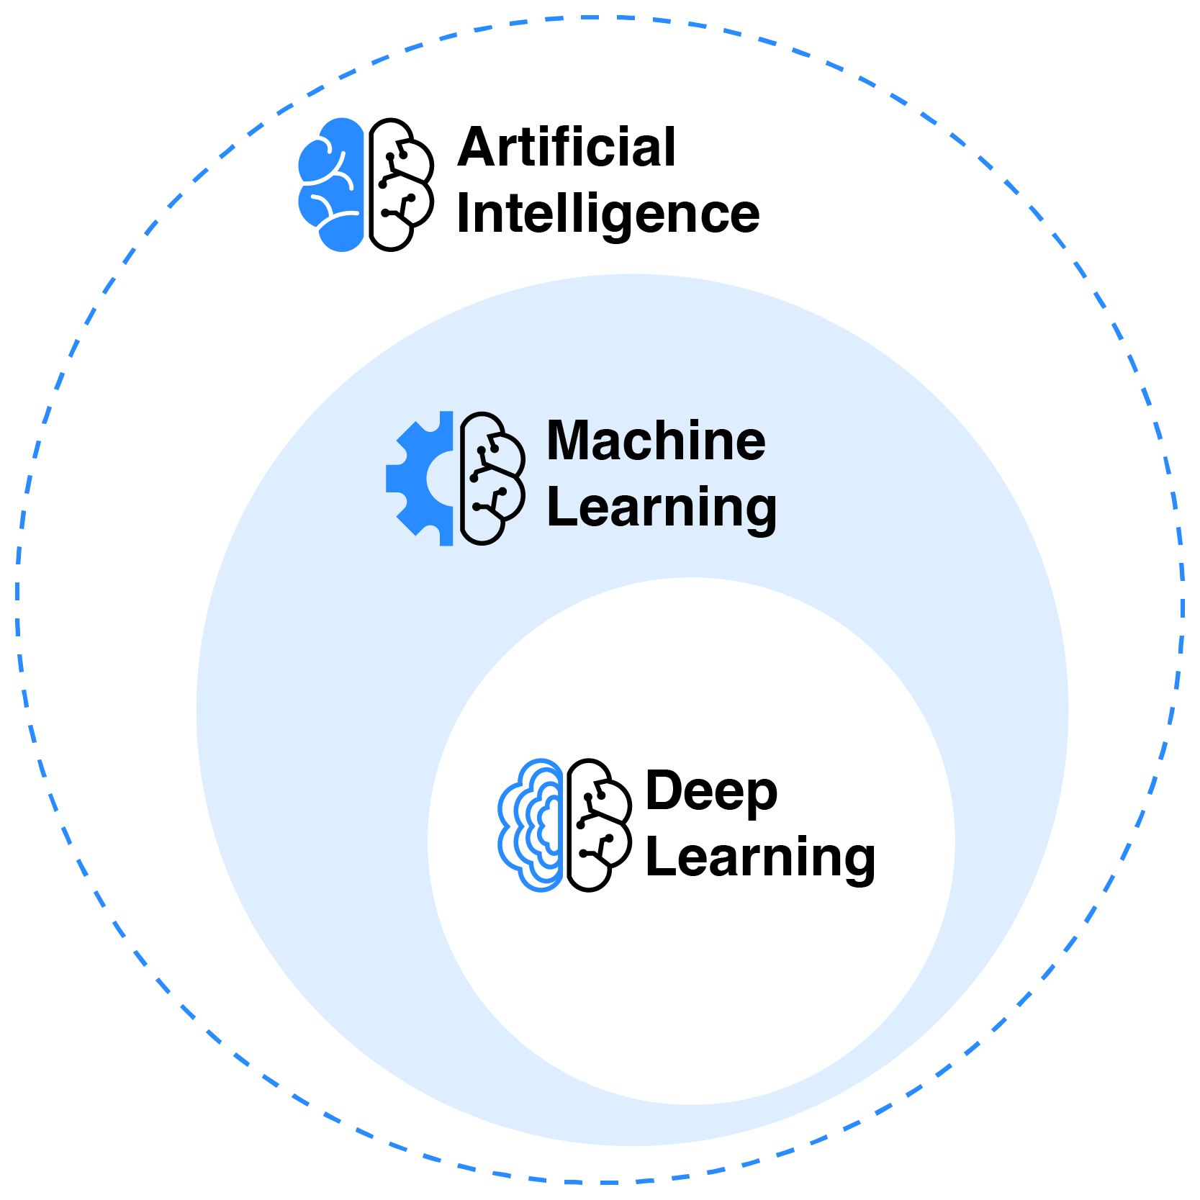
Co je to AI?
Zastřešující pojem
Algortimy, které řeší úlohy vyžadující lidskou inteligenci
Nutnost tréninku pomocí dat
Od lineární regrese po neuronové sítě

Slide 4
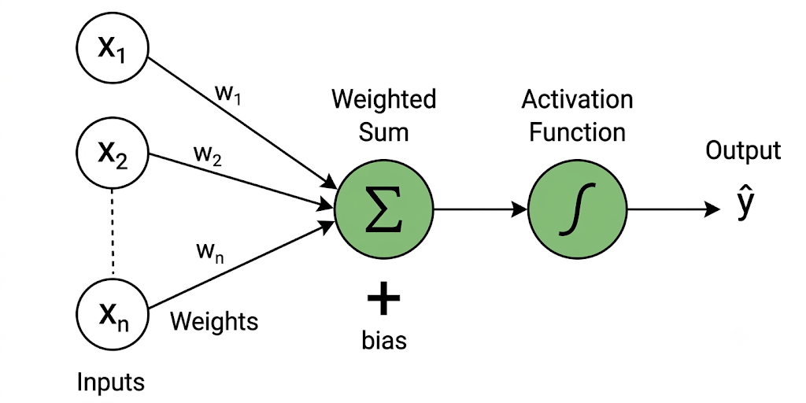
Nejjednodušší neuronová síť
Perceptron

Slide 5
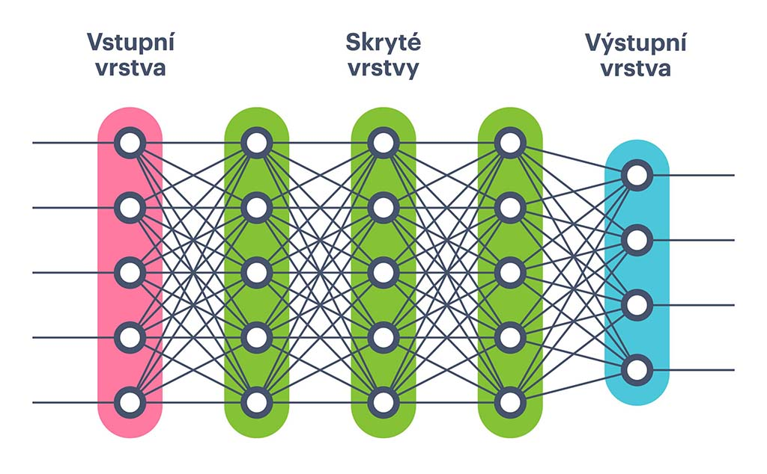

Slide 6
Co je to LLM?
LLM = Large Language Model (Velký jazykový model)
Hluboká neuronová síť s miliardami parametrů
Postavená na architektuře transformerů
Natrénovaná na obrovském množství dat z internetu
Chatovací okno – např. ChatGPT
AI ≈ LLM

Slide 7
Co jsou to agenti?
Agent zpracuje zadaný úkol bez interakce s člověkem
Jeho mozkem je LLM
Základní vlastnosti:
1. Autonomie – jedná sám
2. Reaktivita – reaguje na okolí
3. Proaktivita – jde za cílem

Slide 8
Asistenti pro psaní kódu
AI asistenti s agentními vlastnostmi
LLM je mozek
GitHub Copilot
Claude Code
Codex
Antigravity
Bez vedení píše LLM průměrný kód – vibecoding × AI slop

Slide 9
K čemu je framework?
Softwarové asistenty lze dále modifikovat
Framework pomáhá:
1. Tvořit aplikace netechnickým uživatelům
2. Držet technický standard + integrace na CodeNow
3. Šetřit AI kredity

Slide 10
Názorná ukázka

Slide 11
Tipy a triky
AI vám nevidí do hlavy, potřebuje kontext
Co je jasné vám, nemusí být jasné AI
Vaše plánování je ta nejdůležitější část
Pozor na kontextové okno

Slide 12
Jaké máte dotazy?

